Slide 1

Центр оценки качества образования
Индивидуальный комплект экзаменационных материалов участника ГИА-9

Slide 2
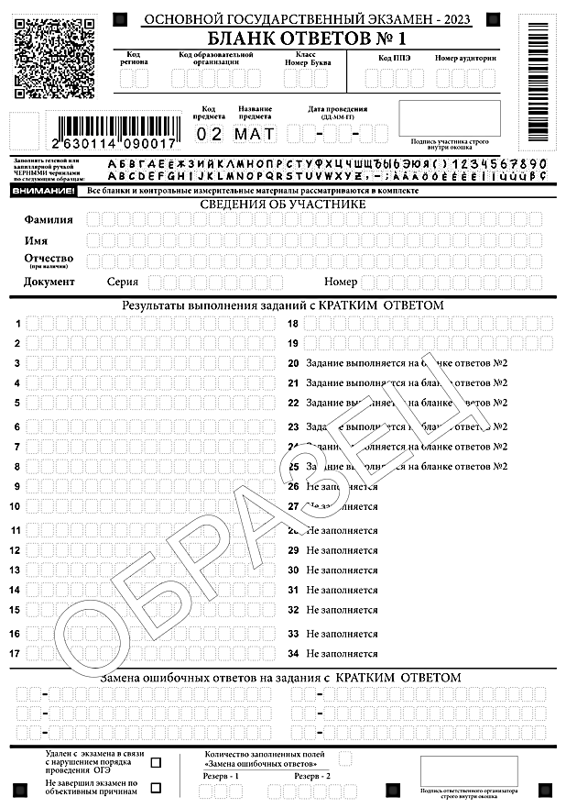
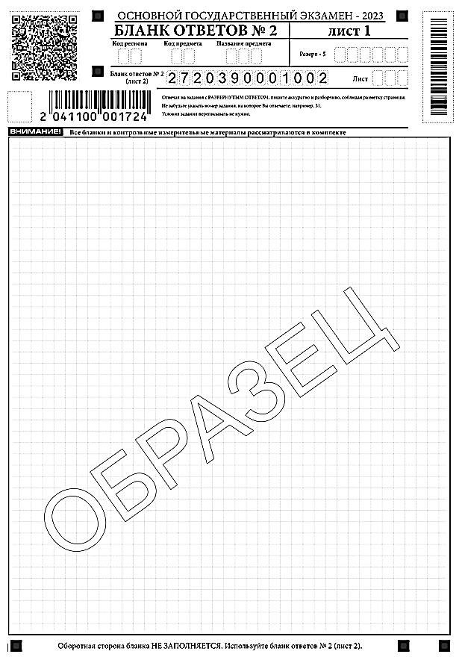
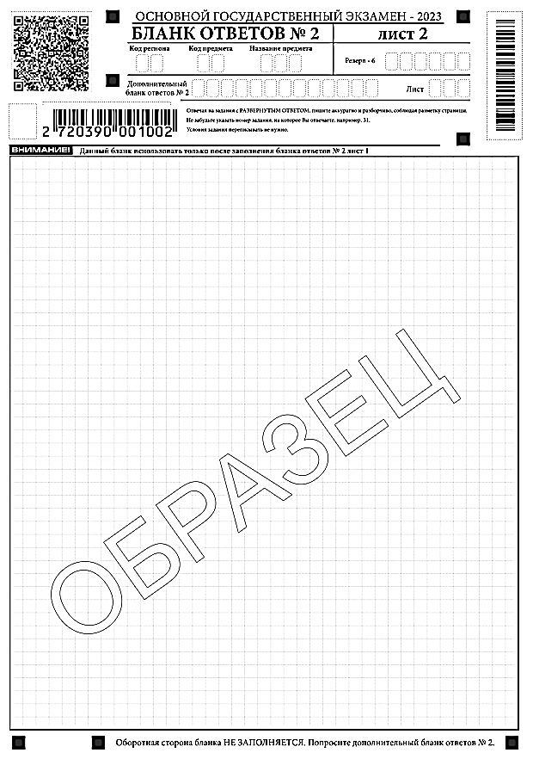
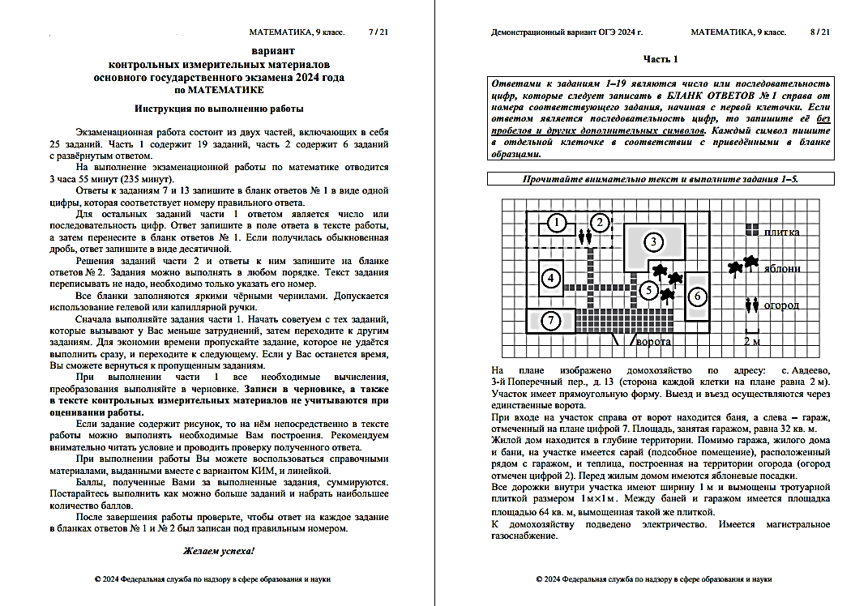
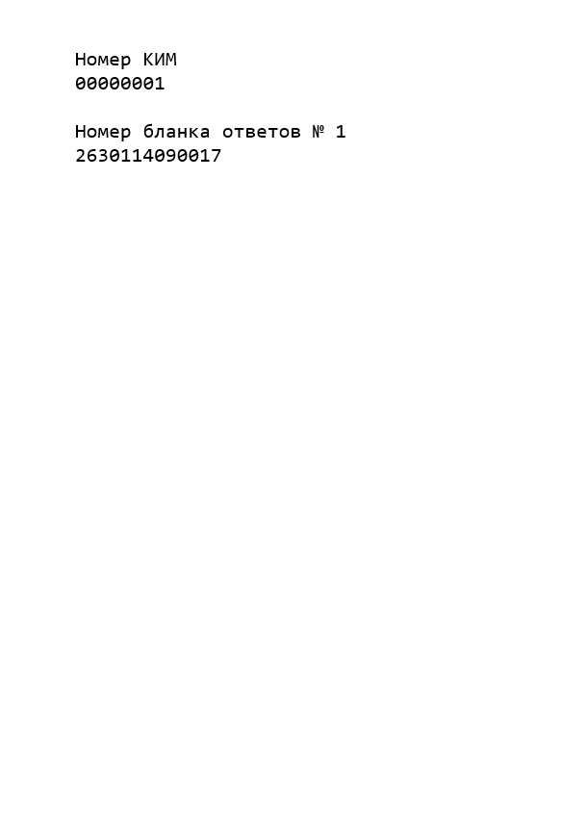
Центр оценки качества образования
Индивидуальный комплект участника (ИК)
Бланк ответов № 1
Бланк ответов № 2 (лист 1)
Бланк ответов № 2 (лист 2)
Контрольный измерительный материал (КИМ)
Контрольный лист
все бланки черно-белые, односторонние
2630114090017
2041100001724
2720390001002
00000001

Slide 3


Центр оценки качества образования
Бланк ответов № 1
В КИМ и бланках используются штрих-коды и QR-код. На каждом бланке содержится уникальный 13-значный номер
Учет количества заполненных полей «Замена ошибочных ответов», подтвержденных подписью организатора в соответствующем окне.
Если замены не проводились – поставить Х.
х

Slide 4
Центр оценки качества образования
Бланк ответов № 2
Бланк ответов № 2 ОДНОСТОРОННИЙ и состоят из двух листов
2041100001724
2720390001002
ОБОРОТНАЯ СТОРОНА БЛАНКА – ПУСТОЙ ЛИСТ!
(без рамки и риверсов)
Оборотная сторона не сканируется и не отправляется
в РЦОИ
Ответы на оборотной стороне писать нельзя!
ОБОРОТНАЯ СТОРОНА БЛАНКА – ПУСТОЙ ЛИСТ!
(без рамки и риверсов)
Оборотная сторона не сканируется и не отправляется
в РЦОИ
Ответы на оборотной стороне писать нельзя!

Slide 5
Центр оценки качества образования
Индивидуальный комплект участника (ИК)
С 2024 года контрольный лист считается частью индивидуального комплекта.
Контрольный лист печатается в конце каждого индивидуального комплекта (после бланков и КИМа). При комплектации ИК по аудиториям контрольный лист не отделяется от комплекта!
Организаторы в аудитории должны использовать контрольный лист как разделитель при выдачи ИК участникам.
Участники экзамена должны использовать контрольный лист для проверки комплектности своего ИК.

Slide 6
Центр оценки качества образования
Проверка целостности и комплектности
На всех бланках 13-значные номера разные.
Перед заполнением полей регистрации в бланке № 1 каждый участник должен проверить комплектность выданных материалов.
Это можно сделать по следующим правилам:
Бланк № 1 и КИМ
связаны контрольным листом
(в контрольном листе напечатан номер КИМа и номер связанного с ним Бланка № 1)
2630114090017
00000001

Slide 7
Центр оценки качества образования
Проверка целостности и комплектности
Бланк № 2 лист 1 и Бланк № 2 лист 2 связаны номером
(13-значный номер листа 2 автоматически впечатан в специальное поле на листе 1)
2041100001724
2720390001002

Slide 8
Центр оценки качества образования
Проверка целостности и комплектности
Визуально не возможно установить связь Бланка № 1 с Бланками № 2 из одного комплекта. Поэтому запрещается изымать/заменять какие-либо листы из одного комплекта.
2630114090017
2041100001724
2720390001002

Slide 9

Центр оценки качества образования
Проверка целостности и комплектности
Если при сверке номеров были выявлены несоответствия («некомплект» бланков) организатор должен полностью заменить индивидуальный комплект на новый из числа резервных.
2630114090018
2041100001725
2720390001003
00000002

Slide 10
Центр оценки качества образования
Правила заполнения полей бланков
Регистрационные поля всех бланков должны быть заполнены.
Символ метки («Х») в полях бланка регистрации не должен быть слишком толстым.
Допустимо использование только печатных букв согласно образцу.
Буквы и цифры должны быть прописаны четко (иначе при автоматизированной обработке возможно неправильное распознавание символов!).
Каждое поле заполняется, начиная с первой позиции.
Если участник экзамена не имеет информации для заполнения какого-то конкретного поля, он должен оставить это поле пустым (не делать прочерков).
ЗАПРЕЩЕНО!
делать в полях бланков, вне полей бланков или в полях, заполненных типографским способом, какие-либо записи и (или) пометки, не относящиеся к содержанию полей бланков;
использовать для заполнения бланков цветные ручки вместо черной, карандаш, средства для исправления внесенной в бланки информации («замазку», «ластик» и др.).

Slide 11
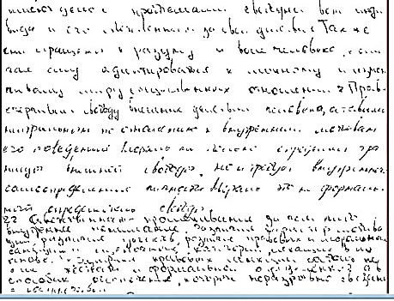
Центр оценки качества образования
Правила заполнения полей бланков
Все бланки заполняются гелевой ручкой черного цвета!
Исключить использование участниками ГИА-9 карандашей, шариковых ручек, ручек другого цвета, плохо пишущих ручек (бледных или делающих пропуски в написании).
!Если в бланке ответ записан, например, шариковой ручкой с синими чернилами, то при сканировании изображение будет плохого качества, а текст – не читаемый. Эксперты такие работы проверить не смогут!

Slide 12
Центр оценки качества образования
Заполнение Бланка № 2
2041100001724
2720390001002
Иванов Павел Сергеевич
Односторонний бланк ответов № 2 (лист 1 и лист 2) предназначен для записи ответов на задания с развернутым ответом (строго в соответствии с требованиями инструкции к отдельным заданиям КИМ).
Записи в бланке ответов № 2 делаются в соответствующей последовательности: сначала в лист 1, затем – в лист 2 и только на лицевой стороне, оборотная сторона листов бланка ответов № 2 НЕ ЗАПОЛНЯЕТСЯ!!!
В случае заполнения обоих листов бланка, участнику необходимо попросить дополнительный бланк ответов № 2.
Категорически запрещается:
делать в полях бланков, вне полей бланков или в полях, заполненных типографским способом, какие-либо записи и (или) пометки, не относящиеся к содержанию полей бланков;
использовать для заполнения бланков иные письменные принадлежности, средства для исправления внесенной в бланки информации (корректирующую жидкость, ластик и др.)
заполнять оборотную сторону бланков ответов № 2
Иванов Павел Сергеевич
Иванов Павел Сергеевич
Школа № 3

Slide 13
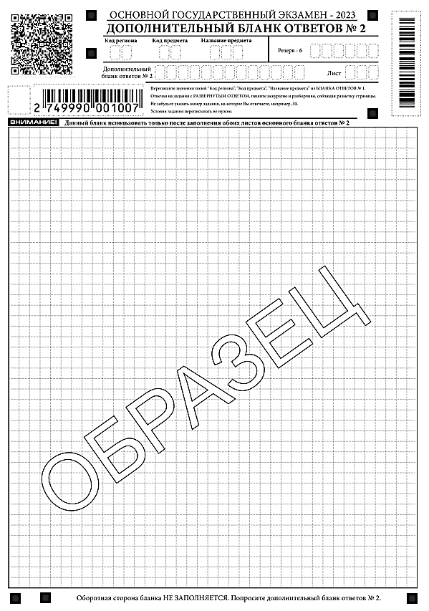
Центр оценки качества образования
Дополнительный бланк ответов № 2 участников ОГЭ
Дополнительный бланк ответов № 2 имеет уникальный 13-значный номер,
бланк односторонний
НЕ КОПИРОВАТЬ!

Slide 14

Центр оценки качества образования
Дополнительный бланк ответов № 2 участников ОГЭ
Участник самостоятельно заполняет указанные поля дополнительного бланка ответов № 2
Код региона
Код предмета
Название предмета
Внесенная информация должна соответствовать информации из бланка ответов № 2
Дополнительные бланки ответов № 2 не принимаются к оцениванию, если хотя бы один из односторонних листов бланка ответов № 2 не заполнен!
КОПИРОВАНИЕ ДБО №2 запрещено!
НЕ КОПИРОВАТЬ!
Использование дополнительных бланков прошлого года
(2023 год и ранее)
запрещено!

Slide 15
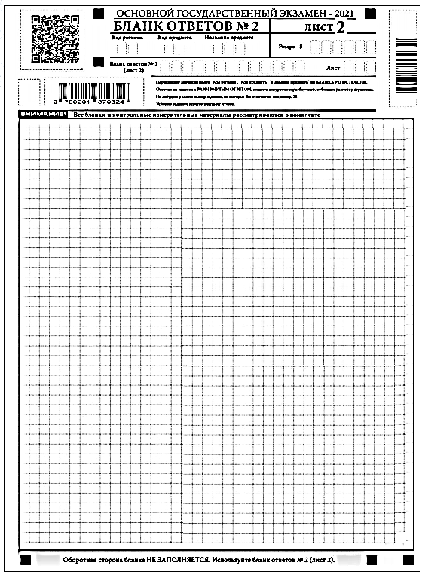
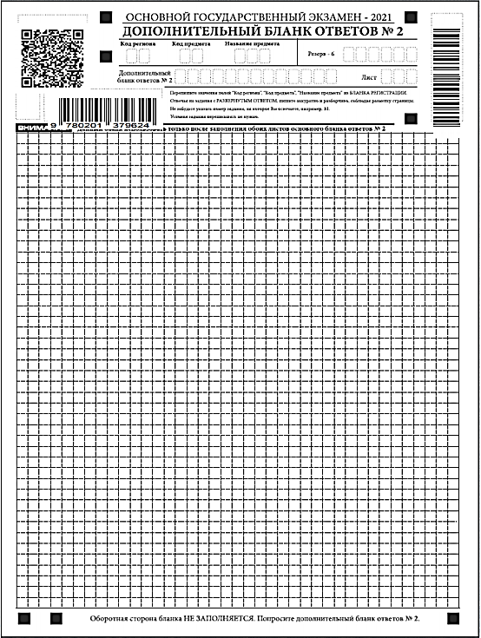
Центр оценки качества образования
Алгоритм прикрепления дополнительного бланка
ответов № 2 организатором в аудитории
Ответственность за прикрепление дополнительного бланка ответов № 2 несет организатор в аудитории.
Невыполнение инструкции по заполнению бланков может привести к «потере» дополнительного бланка!
9780201379624
ОРГАНИЗАТОР ДОЛЖЕН:
Ответ участника на задание с развернутым ответом, ответ участника на задание с развернутым ответом, ответ участника на задание с развернутым ответом, ответ участника на задание с развернутым ответом, ответ участника на задание с развернутым ответом, ответ участника на задание с развернутым ответом, ответ участника на задание с развернутым ответом, ответ участника на задание с развернутым ответом, ответ участника на задание с развернутым ответом, ответ участника на задание с развернутым ответом, ответ участника на задание с развернутым ответом, ответ участника на задание с развернутым ответом, ответ участника на задание с развернутым ответом, ответ участника на задание с развернутым ответом, ответ участника на задание с развернутым ответом
перед тем как выдать ДБО № 2 убедиться, что оба листа бланка ответов № 2 с лицевой стороны полностью заполнены;
выдать участнику ДБО № 2;
в бланке ответов № 2 (лист2) в поле «Дополнительный бланк ответов № 2» вписать 13-значный номер штрих-кода ДБО № 2
в ДБО № 2 записать порядковый номер листа для ответа (в случае, если участник запросил первый лист дополнительного бланка, то номер этого листа – 3, последующие листы с номерами 4,5 и т.д.)
Следующий ДБО №2 прикрепляется аналогично
зафиксировать количество выданных дополнительных бланков ответов № 2 в форме ППЭ-05-02 «Протокол проведения ОГЭ в аудитории»;
прописать номера выданных дополнительных бланков в форме ППЭ-12-03 «Ведомость использования дополнительных бланков ответов № 2»;
9321456789654
3
9 780201 379624
4
9 321456 789654
9 321456 789654

Slide 16
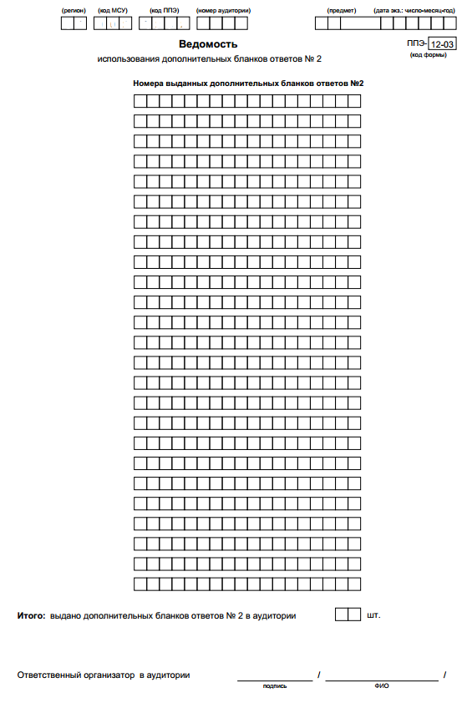
Центр оценки качества образования
Ведомость 12-02 заполняет организатор, когда выдает ДБО №2, вписывая 13-значный номер штрих-кода ДБО № 2

